Slide 1
Aluevaalit 2022
Piirien vaikuttaminen

Slide 2
Lähtökohtamme
Ajamme Eläkeliiton teemoja
Kohteenamme on jokainen puolue
Emme tue Eläkeliiton omien jäsenten henkilökohtaisia vaalikampanjoita

Slide 3
Järjestöt vaikuttavat toiminta-ajatuksensa määrittelemään asiaan
Kansalaisjärjestöjen ja poliittisten puolueiden pyrkimykset eroavat toisistaan. Kummatkin toimivat yhdistyspohjaisesti, mutta toiminnan tavoitteet ovat erilaiset
Järjestö on perustettu aina jonkin asian ympärille. Eläkeliiton tarkoituksena on eläkeläisten ja eläketurvaa tarvitsevien henkisten ja aineellisten etujen ja oikeuksien valvominen sekä sosiaalisen turvallisuuden ja hyvinvoinnin edistäminen
Tavoitteemme ei ole vallan hankkiminen itsellemme yhteiskunnallista päätöksentekoa varten, vaan pyrimme vaikuttamaan poliittisiin päättäjiin tärkeäksi katsomiemme asioiden eteenpäin viemiseksi

Slide 4
Vaikutamme ehdokkaisiin
Teemojen kohde ovat tulevat valtuutetut
He päättävät iäkkäiden hyvinvoinnista, kun palveluiden järjestämisvastuu siirtyy kunnilta hyvinvointialueille vuoden 2023 alussa
Sitä ennen 1.3.2022 aloittavien aluevaltuustojen tulee jo tehdä keskeiset linjaukset tulevien hyvinvointialueiden hyvinvointialuestrategiaan ja palvelustrategiaan

Slide 5
Maailman parhaiten voivat varttuneet!
Niin alueiden kuin järjestöjenkin toiminnan tarkoitus on yhteinen: asukkaan hyvinvointi
Asukas pysyy keskiössä, kun hyvinvointialueen strategia, kuntien ja alueiden yhdyspintatyö ja alueen palveluketjut ovat asiakaslähtöiset
Eläkeliitto on luotettava hyvinvointialueiden kumppani
Teemat vastaavat kysymykseen: Miten iäkkäiden palvelut järjestetään asiakaslähtöisesti ja kustannusvaikuttavasti?

Slide 6
Kolme teemaa
I Tiedolla johtaminen tuottaa kestävää hyvinvointia
II Ikäpoliittinen koordinaattori kuntien ja alueiden yhdyspinnalle
III Kohtuuhintaiset palvelut vähentävät kärsimystä
Notes:
Rikkomukset hoivan laadussa on estettävä ennalta. Kunnan ikäsuunnitelmassa on turvattava tarpeelliset palvelut sekä hoivan laatu. Tämä koskee niin kotihoitoa kuin laitoshoivaa. Tärkein näkökulma palvelujen ja hoidon laatuun on iäkkään ihmisen oma kokemus. Potilas- ja asiakasturvallisuus ei ole valinnainen asia.
Ihmisen perusoikeuksiin kuuluu oikeus itsensä kehittämiseen. Kulttuuri-, ja liikuntaharrastukset sekä elinikäisen oppimisen mahdollisuudet lisäävät ikääntyvien toimintakykyä, terveyttä ja elämänlaatua. Kunnallisia kulttuuri-, koulutus- ja liikuntapalveluita kehitettäessä on muistettava ikäihmisten tarpeet. Panostukset liikuntaan ja kulttuuriin ovat mitä parhainta hyvinvoinnin edistämistä.
Lakisääteisten kunnallisten vanhusneuvostojen rooli määritellään sote- ja maakuntauudistuksen myötä uudelleen. Kunnallisille vanhusneuvostoille on turvattava jatkossakin riittävät resurssit ikääntyneiden kuntalaisten äänen vahvistamiseen.
Jokainen Eläkeliiton yhdistys tuntee oman kuntansa kehittämistarpeet parhaiten. Kuntavaalien teemaksi voi mainiosti ottaa paikallisesti tärkeän aiheen! Aihetta valittaessa pitää muistaa, että asia on varmasti sellainen, mistä päätetään nimenomaan paikallisella tasolla kunnassa.

Slide 7
1 Tiedolla johtaminen tuottaa kestävää hyvinvointia
Ellei hyvinvointialueille säädettyjä asukkaiden osallistumis- ja vaikuttamiskanavia ole määritelty strategiassa, ei palveluprosessin toimivuudesta eikä vaikuttavuudesta saada aidosti asukaslähtöistä tietoa
Kokemusperäistä tietoa varttuneiden ihmisten tarpeista päättäjät eivät saa muualta kuin varttuneilta itseltään. Palvelut saadaan kustannusvaikuttaviksi, kun varttuneet itse voivat tuottaa tietoa palveluiden valmisteluun ja palvelumuotoiluun
Siksi strategiassa on määriteltävä hallinon yhteistyö eläkeläisjärjestöjen kanssa (meillä on valtakunnallisesti kattavin järjestörakenne ja koneisto)
Alueen on valvottava sen alueella järjestettävät palvelut ovat asianmukaisia. Vanhusten kotihoidossa ja laitoshoivassa on ilmenneet vakavat puutteet eivät ole korjaantuneet. Valtuutetun tulee edistää ihmisoikeuksien toteutumista

Slide 8
2 Ikäpoliittinen koordinaattori kuntien ja alueiden yhdyspinnalle
Kestävää hyvinvointia tuotetaan, kun erikoissairaanhoidon, perusterveydenhuollon ja sosiaalihuollon yhteistyön sekä palveluprosessit toimivat sujuvasti. Lisäksi alueiden ja kuntien välille tarvitaan saumaton yhdyspintatyö ikääntyneitten hyvinvointiin liittyvissä toiminnoissa.
Tätä tarkoitusta varten jokaiselle hyvinvointialueella tulee nimetä koordinaattori, jolla on syvällinen ymmärrys ikääntyneiden asiakasryhmien tarpeista sekä niihin sopivista palvelumuodoista ja -poluista. Hänen tehtävänsä on luotsata yhteen iäkkäiden hyvinvointiin vaikuttavia toimijoita alueen sisällä ja kuntien välillä

Slide 9
3 Kohtuuhintaiset asiakasmaksut vähentävät kärsimystä
Iäkkään sosioekonominen asema on yhteydessä toimintakykyyn ja terveyteen. Pienituloisilla on keskimäärin heikompi fyysinen ja psyykkinen toimintakyky, suurempi sairastuvuus ja korkeampi kuolleisuus
Pienituloisuus vaikuttaa palveluiden käyttöön. Sote-asiakasmaksut ja matkakulut voivat olla este palveluihin hakeutumiselle. Iäkkäät voivat joutua tinkimään lääkärikäynneistä ja lääkkeistä taloudellisista syistä, tai sairauskulut johtavat muista perustarpeista tinkimiseen
Hyvinvointi edellyttää riittävää toimeentuloa. Toimeentulon turvaaminen edistää terveyttä. Yhteiskunnan tukea tarvitaan ja se on tuottava investointi
Siksi hyvinvointia, terveyttä, toimintakykyä ja kotona selviytymistä on edistettävä erityisesti alemmissa sosioekonomisissa ryhmissä

Slide 10
… ja alueelle varttuneiden neuvola (3)
Ikäkuntoutus, toimintakyvyn ylläpito, sairauksien ehkäiseminen ja varhainen hoito ehkäisevät palvelutarpeen ja kustannusten kasvua
Varttuneiden neuvolassa voidaan ongelmia tunnistaa ja puuttua niihin varhain
Laatusuositus hyvän ikääntymisen turvaamiseksi https://julkaisut.valtioneuvosto.fi/bitstream/handle/10024/162455/STM_2020_29_J.pdf?sequence=1&isAllowed=y
THL: https://thl.fi/fi/web/hyvinvointi-ja-terveyserot/eriarvoisuus/elamankulku/iakkaat

Slide 11
Keskimäärin 0,8 % yli 65-vuotiaista saa lonkkamurtuman vuosittain. Yksi murtuma maksaa keskimäärin 22 000 e. Jos kotona asuva jää laitoshoitoon, ensimmäisen vuoden kustannus on n. 50 000 e. Kun riskiryhmässä oleville annettiin liikunta- ja ravitsemusneuvontaa, lääkityksen ja näön tarkistus, hinta oli n. 110 000 e/v. Lähes joka kolmas ikääntyneiden kaatumisista sekä joka neljäs murtuma voidaan ehkäistä. Jos murtumien ilmaantuvuutta voidaan vähentää 0,6 prosenttiin säästö on 440 000 e/v
Yli 75-vuotiaille tarkoitettu ryhmäkuntoutus, jossa keskityttiin taiteeseen, liikuntaan, keskusteluun ja terapeuttiseen kirjoittamiseen, paransi osallistujien hyvinvointia ja muistia verrokkiryhmään nähden. Yhden ihmisen kuntoutus maksoi 881 e. Ryhmän jäsenet käyttivät 1630 eurolla vähemmän sosiaali- ja terveystoimen palveluja. Säästöjä syntyi noin 750 e osallistujaa kohden
Diabeetikkojen sairaanhoito maksaa Suomessa noin 1,3 mrd. e/v. Riskiryhmille kehitetyssä mallissa osallistujat saivat ryhmässä opastusta mm. ruokavalioon, liikuntaan ja painonpudotukseen. Osallistujista lähes joka toisen glukoosinsieto palautui normaaliksi. 10 hengen ryhmän ohjaus maksaa noin 1200 euroa. Jos ehkäisee yhden 2 tyypin diabeteksen puhkeamisen, jossa on lisäsairauksia, säästö on lähes 6000 e/v
Mitä maksaa ellei alue investoi
hyvinvointiin?
Yksi Elämä -verkosto:
https://www.yksielama.fi/documents/10180/806122/Yhteenveto_caset_FIN/b440c9a0-2bf7-4fd1-a314-24fc336415b1

Slide 12
Vaikuttamisen ajoitus
Loppuvuodesta 2021 eteenpäin nosta teemoja esiin tilaisuuksissa ja eri mediakanavissa
Ehdokasasettelu vahvistetaan 23.12.2021. Lähetä ehdokkaille materiaalia Eläkeliiton teemoista puolueiden piiritoimistojen välityksellä
Tapaa ehdokkaita, järjestä tilaisuus
23.1.2022 varsinainen vaalipäivä
Vaikuttaminen valittuihin valtuutettuihin alkaa

Slide 13
Aluevaali-vaikuttamisen periaatteet
Käytä äänioikeuttasi - asetu ehdolle
Eläkeliitto on puoluepoliittisesti sitoutumaton järjestö. Yhdistys ei voi sitouta yksittäisten ehdokkaiden eikä puolueiden tukijoiksi
Yhdistyksen luottamushenkilön roolissa tuodaan esiin yhdistyksen kannanottoja. Henkilökohtaisia mielipiteitämme emme ilmaise yhdistyksen nimissä
Vaikuttamiseen liittyvät kannanotot käsitellään yhdistyksen hallituksessa ennen niiden julkistamista

Slide 14
Aluevaalivaikuttamiseen työkaluja piireille
Jaettava esite vaaliteemoistamme: postitetaan 70 kpl/piiri. Lisää voi tilata keskustoimistosta (anne.jaaskelainen@elakeliitto.fi) JA samaa esitettä voi tulostaa verkosta Eläkeliiton sivuilta
Teemojen perustelut ja perustietoa hyvinvointialueista
Mielipidekirjoituksen pohja
Valmiita some-materiaaleja
Tilaisuuden järjestämisen ohje livenä ja verkossa

Slide 15
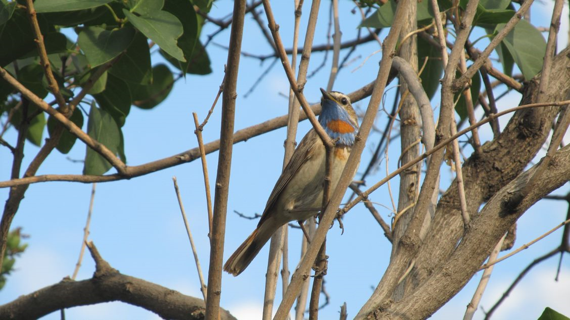
Irene Vuorisalo
Vanhusasiamies
Eläkeliitto ry
040 725 7152
irene.vuorisalo@elakeliitto.fi

